Slide 1
Презентація на тему:
“Туристична привабливість Франції”
10 клас

Slide 2

Загальні відомості
Офіційна назва - Французька Республіка
Географічне положення - розташована в західній частині Європи, межує на північному сході з Бельгією, Люксембургом і Німеччиною, на сході з Німеччиною, Швейцарією та Італією, південному заході з Іспанією й Андоррою, омивається Атлантичним океаном, Північним і Середземним морями.
Територія - 551,6 тис. кв. км.
Населення - 65 млн 27 тис. осіб (1 січня 2011 р.).
Столиця - Париж (Paris) - 9,9 млн. осіб з передмістями (2007 р.)

Slide 3
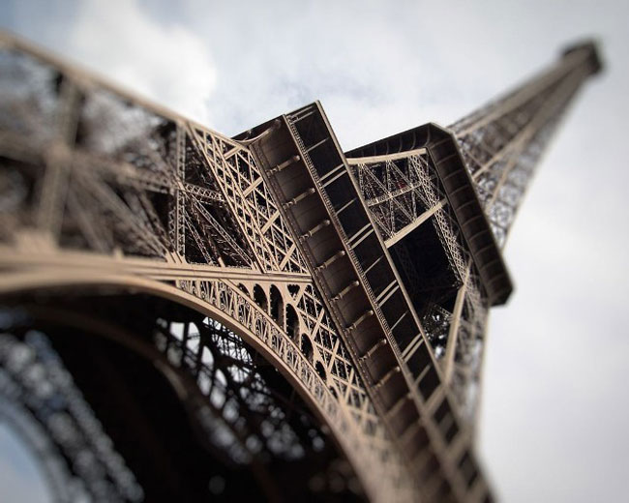
Ейфелева вежа
Будівництво 26 січня 1887р.– 31 березня 1889 р.
Головним архітектором був Олександр Густав Ейфель.
Висота вежі дорівнює 324 метри.
Використано 9 441 тонн зварювального заліза.
Щоб її пофарбувати, потрібно близько 60 тонн фарби.
У ясну погоду з вершини вежі відкривається огляд околиць радіусом близько 70 км.
Площа основи Ейфелевої вежі дорівнює 100 м².
З часів заснування Ейфелеву вежу відвідали більше 200 мільйонів чоловік.

Slide 4
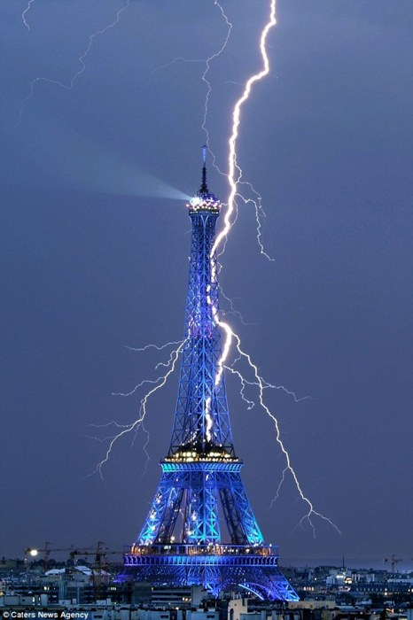
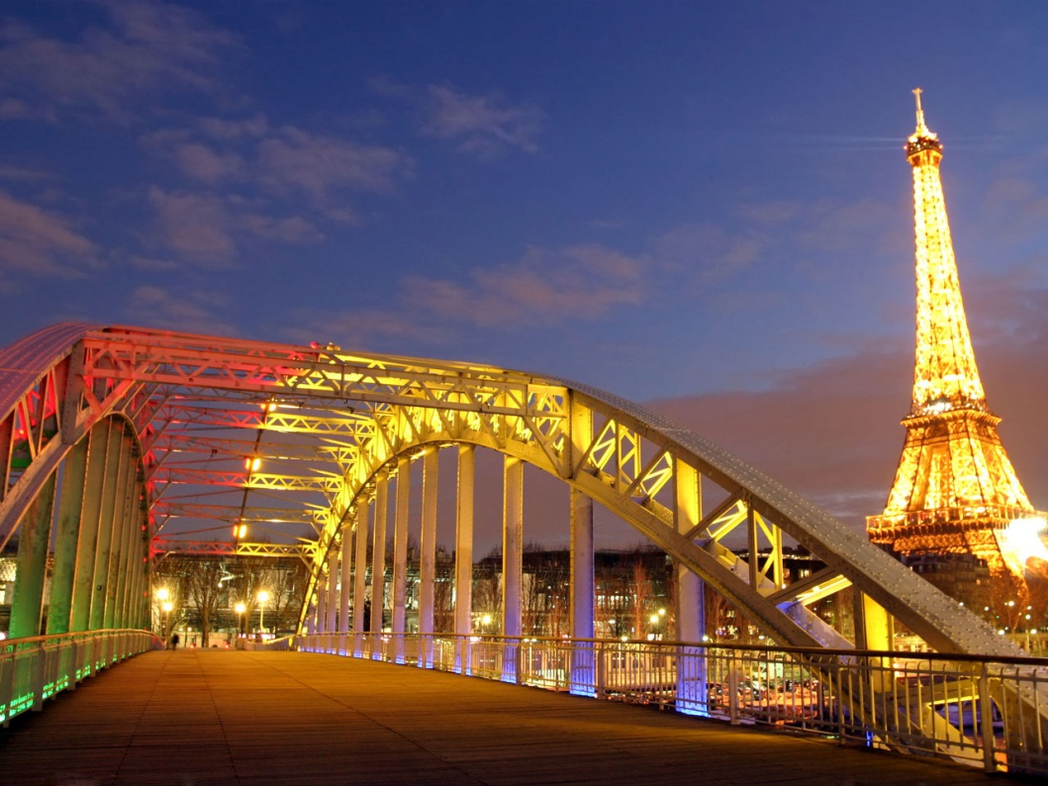
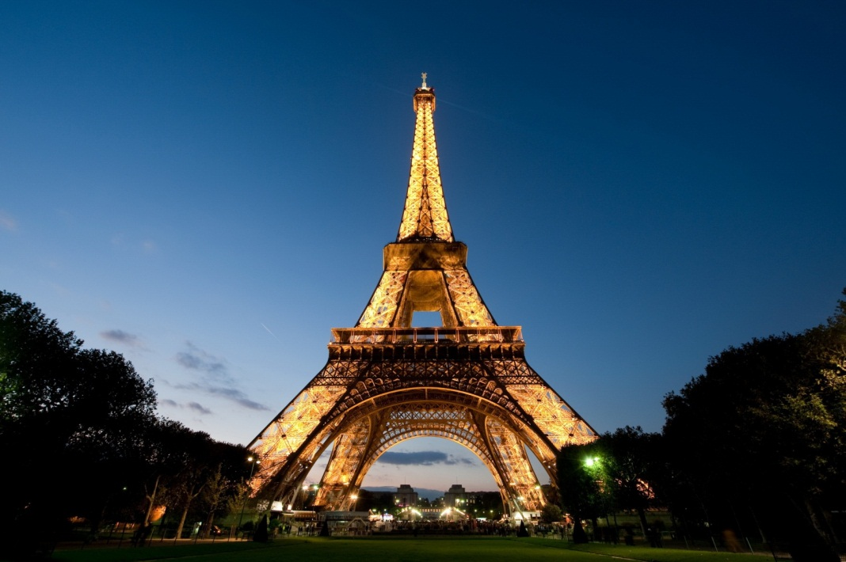

Slide 5
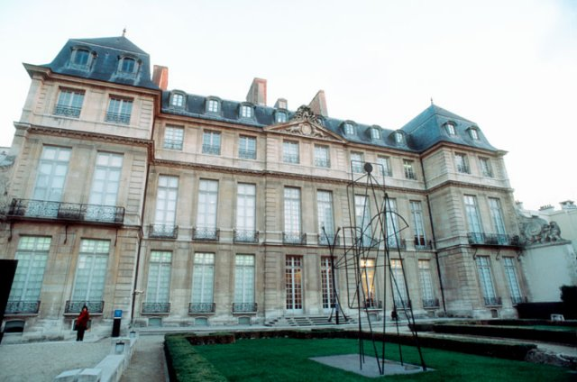
Музей Пікассо
Музей Пікассо відкрився в 1985 році.
У експозиції представлені всі періоди творчості Пікассо, колекція містить:
-203 картини
-158 скульптур
-16 колажів
-29 об'ємних картин
-107 предметів кераміки
-1500 малюнків
-58 зошитів
Не пропустіть портрети дружин та членів родини художника - мабуть, це найбільш зворушливі та сповнені любові творіння генія. Не менш цікава і особиста колекція Пікассо, що включає примітивне африканське мистецтво (маски племен Німба і веслував з Нової Гвінеї), Іберійському бронзу, картини Коро, Сезанна, Ренуара, Матісса. Представлена ​​в хронологічному порядку, є тут і велика експозиція фотографій художника, що запам'ятали його в моменти творчості і безтурботного відпочинку з сім'єю і друзями.
Музей обладнаний за останнім словом техніки - Ви зможете вивчити аудіо-та відеозаписи в спеціальному кінотеатрі. Біографічні нотатки та коментарі критиків представлені в кожному виставковому приміщенні, включаючи бібліотеку і архів.

Slide 6
Собор Паризької Богоматері
Собор Паризької Богоматері, який є гордістю країни і оспіваний поетами та письменниками, відображений у полотнах найвідоміших художників. Завдяки оригінальній розробці та пропорціям собор став прекрасним взірцем ранньої готики.
Будівництво 1163 – 1345.
Висота будівлі становить 35 м, довжина – 130 м, ширина – 48 м. Висота дзвіниць – 69 м, вага дзвона Емануель, який знаходиться у східній вежі – 15 тонн.
У Соборі Паризької Богоматері зберігається одна з найбільших реліквій християнства – Терновий Вінець.
Усередині собор зустрічає урочистим присмерком. У інтер'єрі собору переважає сірий колір каменю, з якого викладені стіни храму. Виникає деяке відчуття похмурості та прохолоди. Раніше в соборі було ще темніше, і довелося пробивати нові вікна у бічних стінах. Як і в інших готичних храмах, у Нотр-Дам-де Парі немає настінного живопису, і єдиним джерелом кольору в одноманітно-сірому інтер'єрі є численні вітражі високих стрілчастих вікон. Сонячне світло, проникаючи через них, заливає храм цілою веселкою відтінків.

Slide 7
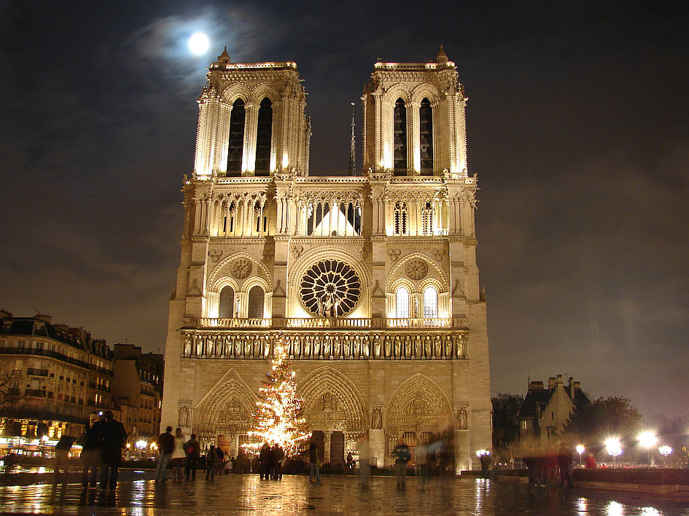
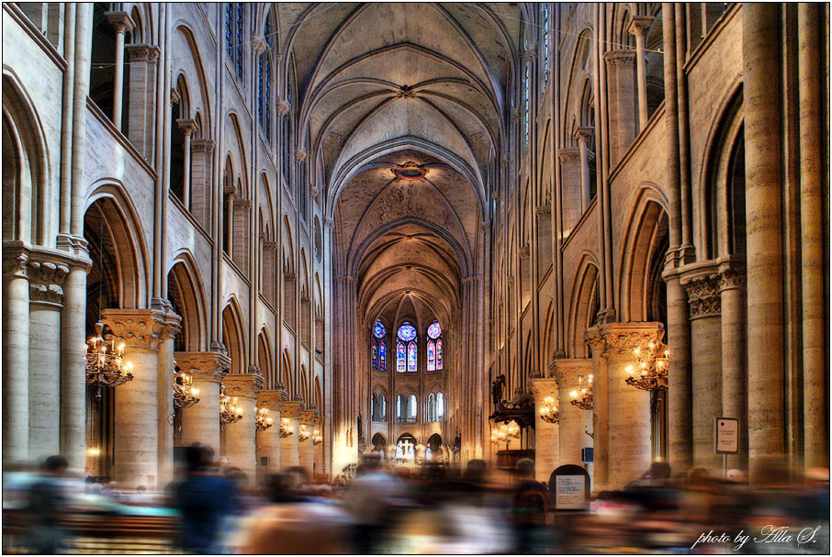
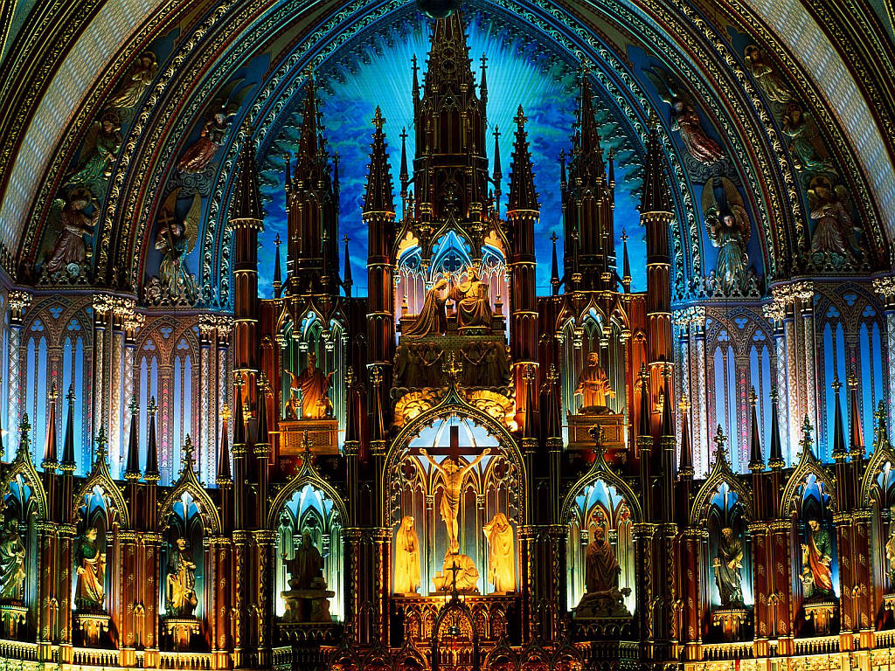
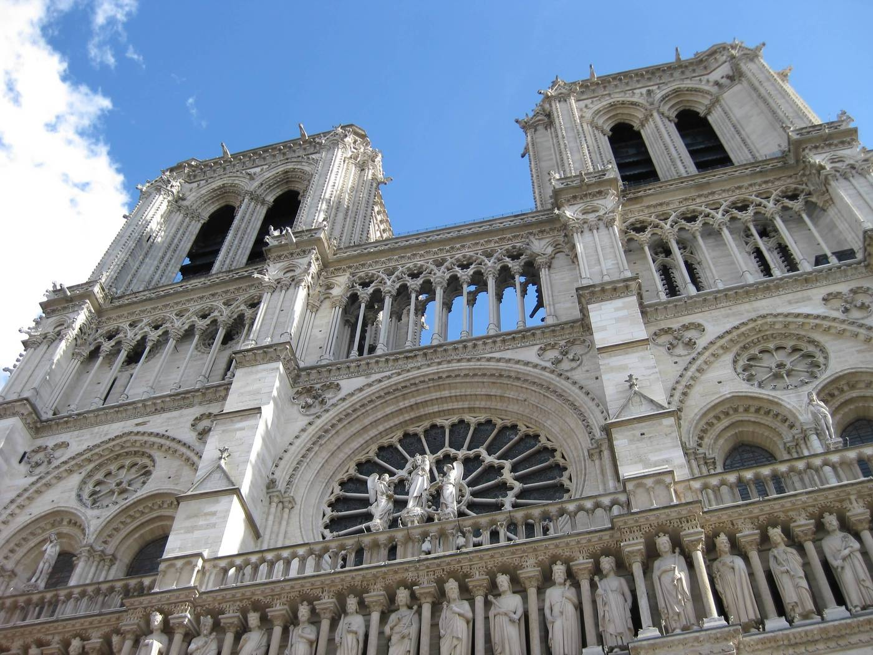

Slide 8
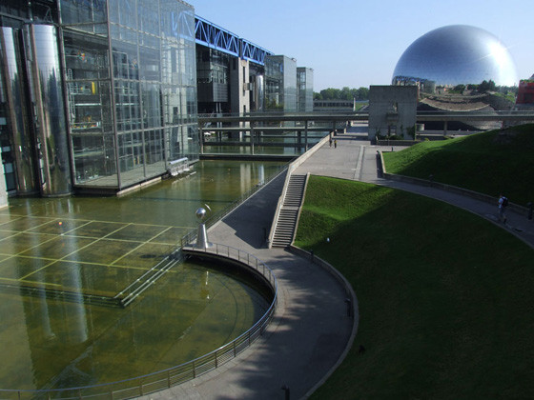
Парк Ла-Віллет
Парк Ла-Віллет (Parc de la Villette) - це черговий доказ геніальності людської думки, люб'язно надане публіці Франсуа Міттераном в 1985 році.
Тут розташувалися музей науки, музичних інструментів, музична школа, зал для рок-концертів, виставкові павільйони і багато-багато іншого, а основна мета усього цього розмаїття - привернення уваги відвідувачів до мистецтва і науки. Зелені газони, алеї та дитячі майданчики допомагають створити розслаблюючу атмосферу, яка сприяє продуктивному відпочинку. Діти обожнюють цей парк, адже тут вони можуть відчути себе і льотчиком, керуючим винищувачем «Міраж», і капітаном цієї підводного човна або ж зовсім побувати ведучим на міні-телестудії, а також дізнатися, що з себе
представляють такі атракціони, як планетарій або сади Дракона.
Сферичний кінотеатр - куляста будівля "Geode" - вразить уяву
кожного. Його унікальність полягає в тому, що обсяг екрану
складає 180 градусів, що дозволяє змоделювати ефект
присутності. До речі, цей кінотеатр визнаний одним з
найдосконаліших споруд світу. Істотна особливість парку
полягає в існуючій перспективі з півночі на південь. Прогулянка
парком відбувається за тематичними садам, одночасно слугуючи
як майданчиком для ігор, так і для театральних імпрез, де на
сцену виходить природа.У парку протягом усього року
пропонується різноманітна культурна програма: виставки,
театральні постановки, концерти, цирк, вечірні сеанси кіно
влітку на відкритому повітрі.

Slide 9
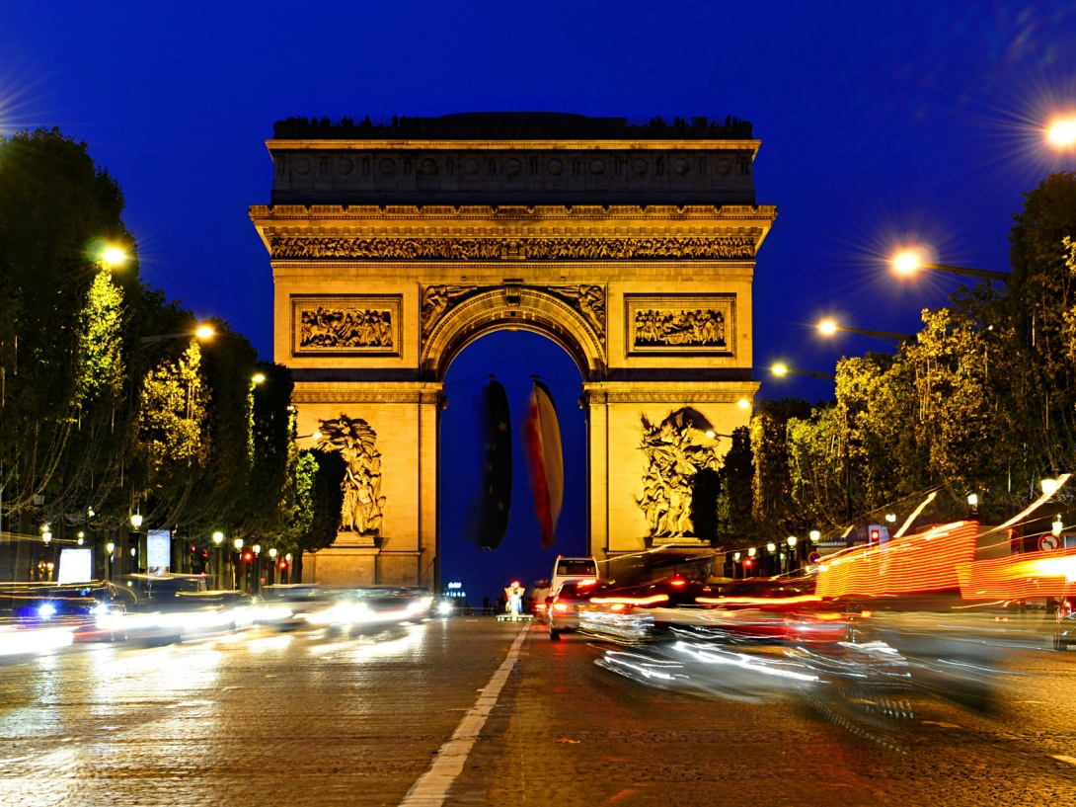
Тріумфальна арка
Тріумфальна арка - знаменита тріумфальна арка, розташована на площі Шарля де Голля.
Всередині арки розташований музей історії Тріумфальної арки. На даху є оглядовий майданчик, з якого відкривається чудовий вид на місто.
Під аркою з 1920 року знаходиться Могила Невідомого солдата, над якою горить вічний вогонь на честь героїв-воїнів, загиблих у Першій Світовій війн.
Висота тріумфальної арки 50 м, ширина 45 м, арка має один проліт, розміри якого 14,2-29 м. Грандіозний п'ятиметровий фриз прикрашений рельєфними зображеннями початку походу французької армії (східний фасад) і її поверненням (західний). Тридцять щитів аттика (верхній ярус), з вигравіруваними на них назвами великих битв, нагадують про перемоги в Європі і Африці. Пілони арки декоровані барельєфами, висота яких 12 м. Барельєфи Марсельєза роботи Ф. Рюда і Апофеоз Наполеона Корто звернені на Єлисейські поля, Опір навалі і Апофеоз світу Етекса - на авеню Великої арміі.

Slide 10
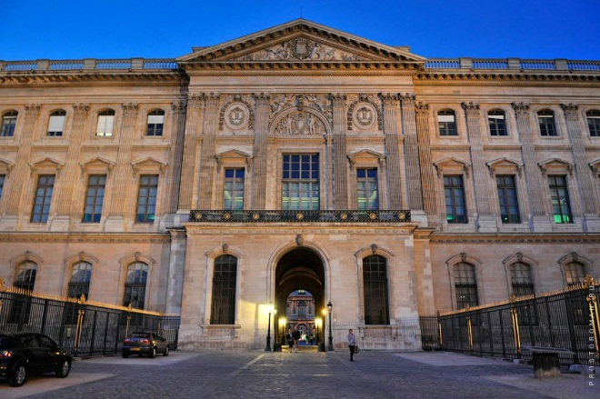
Лувр
У 1989 році була завершена перебудова двору Наполеона. Новий проект передбачав зручний центральне простір, відокремлений від галерей, навколо якого здійснювалося рух відвідувачів. Пий спроектував нові підземні галереї, сховища, лабораторії та переходи між крилами музею. Додавання і зміна призначення допоміжних приміщень дозволило Лувру розширити свою колекцію і розмістити більше експонатів для огляду.
У дворі Наполеона Пий розмістив велику піраміду зі скла і сталі, яка служить головним входом і, разом з навколишніми її трьома пірамідами меншого розміру, забезпечує висвітлення сонячним світлом простору підземного холу.
"Формально, піраміда найбільш сумісна з архітектурою Лувру ..., вона є також однією з найбільш структурно стабільних форм, що підкреслює її прозорість, так як вона побудована зі скла і сталі, це означає розрив з архітектурними традиціями минулого. Це робота нашого часу. " - І. М. Пий.

Slide 11
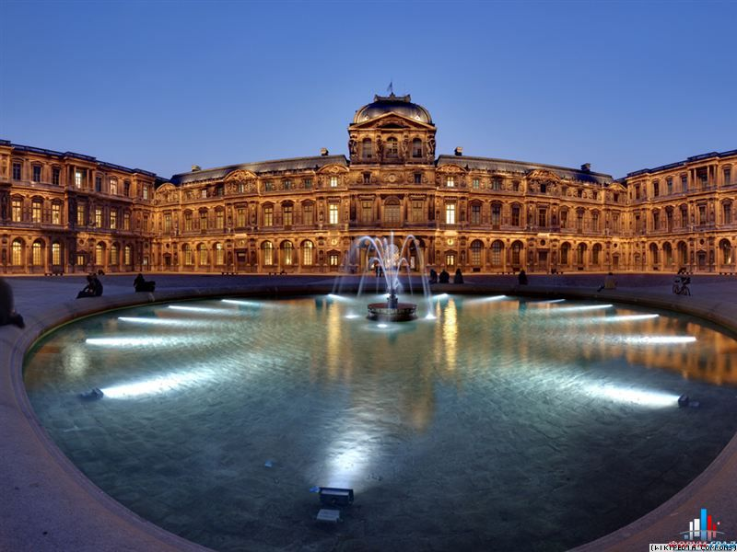
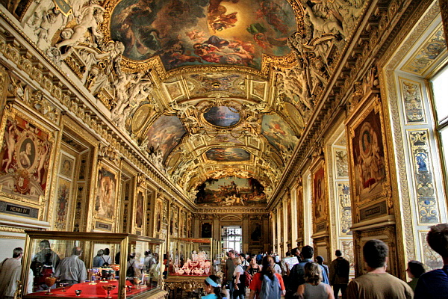
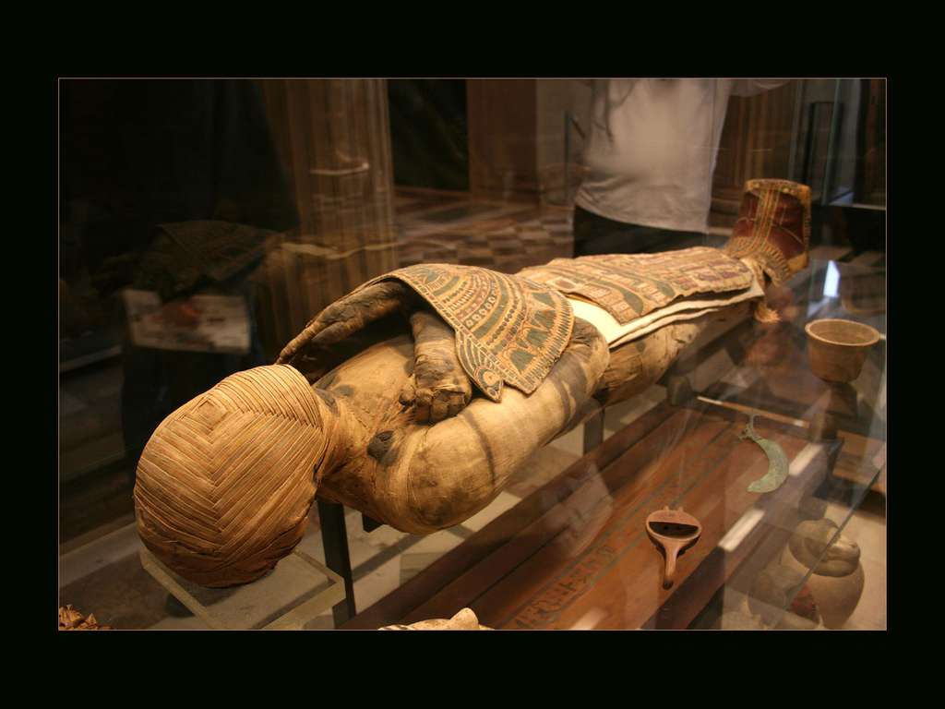
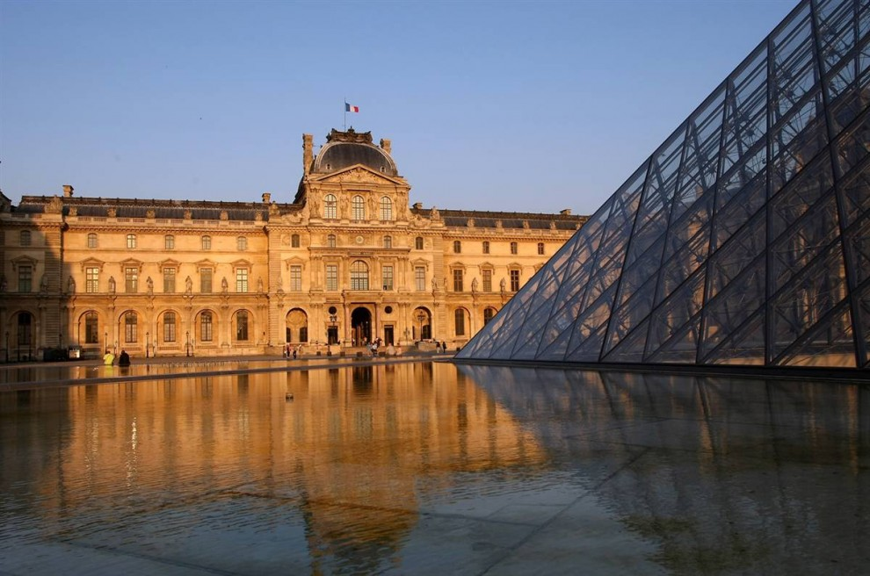

Slide 12
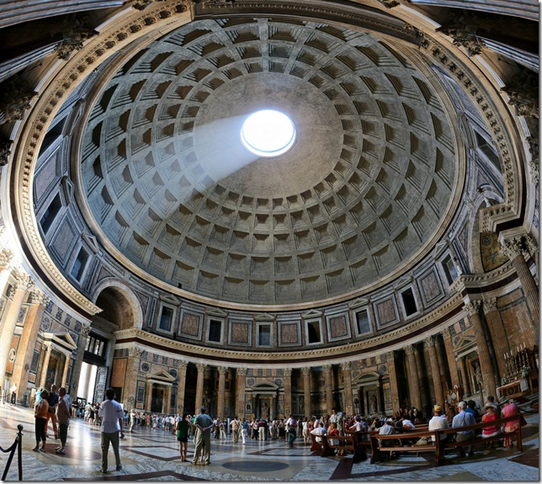
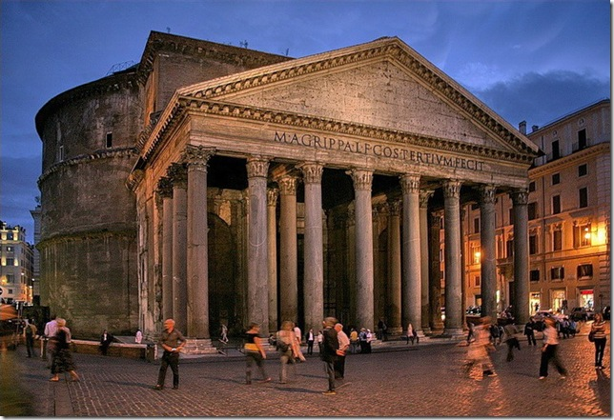
Пантеон
Пантеон - будівля, розташована в Латинському кварталі, яке спочатку побудували як церкву, присвячену Святому Женев'єву, але після численних змін воно стало місцем поховання знаменитих людей. Це одна з перших споруд неокласичного напряму з фасадом, створеним за зразком фасаду Пантеону в Римі, увінчане невеликим куполом.
З Пантеону, розташованого у 5-му районі Парижа на Пагорбі Святої Женев'єви, відкривається вид на весь Париж. Його архітектор Жак-Жермен Суффле хотів поєднати легкість і яскравість готичного собору з канонами класичної архітектури. Суффле помер до завершення будівництва, тому його задум був реалізований не повністю. Тим не менш, Пантеон залишається одним із самих значних архітектурних досягнень того часу і першим великим неокласичним пам'ятником.
Конструктивно будівля виконана у вигляді грецького хреста з масивним портиком з коринфських колон. Це величезна споруда 110 метрів завдовжки, 84 метрів завширшки і 83 метрів заввишки з не менш грандіозною склепом велично підноситься над містом.
У некрополі Пантеону поховані Вольтер, Руссо, Віктор Гюго, Еміль Золя, Жан Мулен, Марія Складовської-Кюрі, Луї Брайль, Жан Жорі та його архітектор Суффле.

Slide 13
Дякую за увагу!

